Slide 2
穿越牛熊
主题致胜
嘉宾：杨春虎
执业编号：A1120619100003

Slide 3
第一章
震荡不改A股逻辑
第二章
以史为鉴主题复盘
第三章
极端天气下的机会
第四章
下半年其他主题机会

Slide 4
第一章
震荡不改A股逻辑

Slide 5
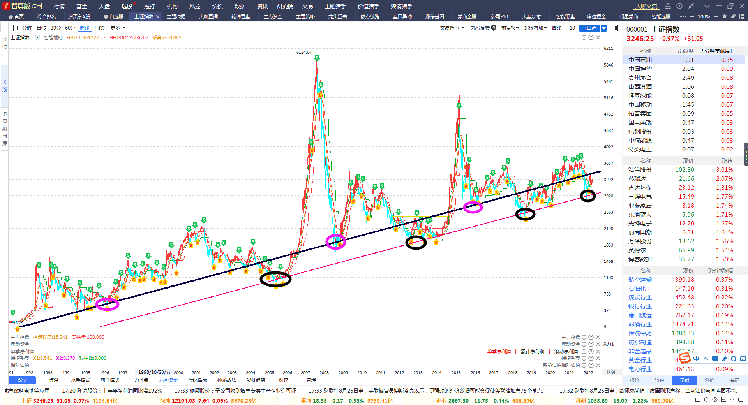
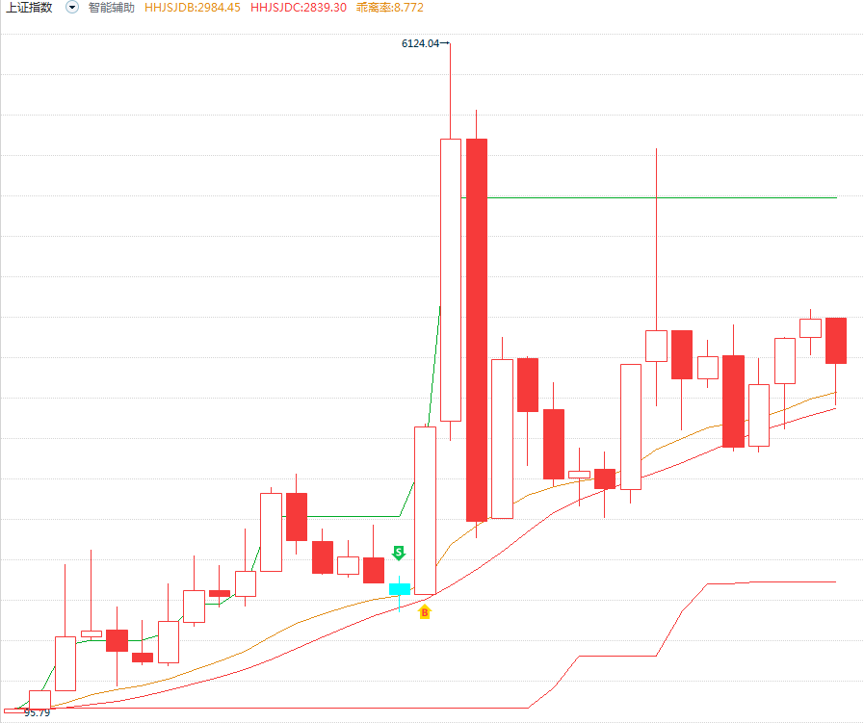
长期趋势并未改变
我们站在第7次历史机会的低点，年线智能辅助线支撑的机会
A股依然是全球最优质的投资标的，国内拥有完整的制造业产业链（经济发展基础）

Slide 6
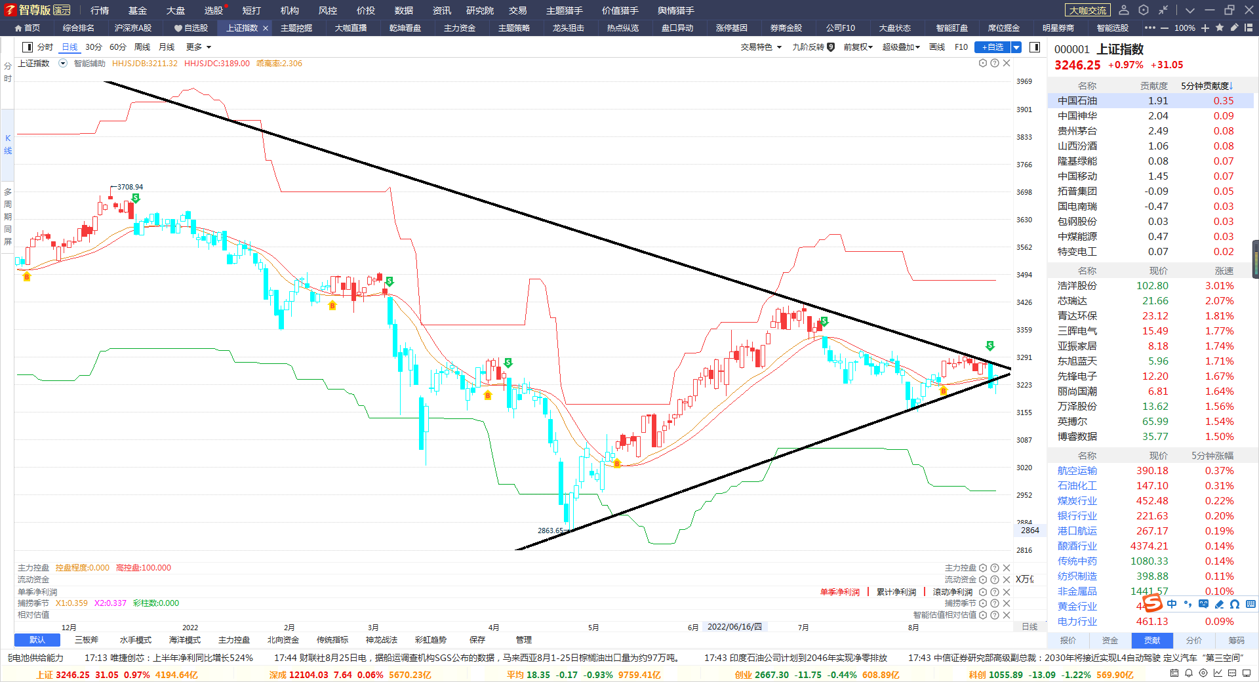
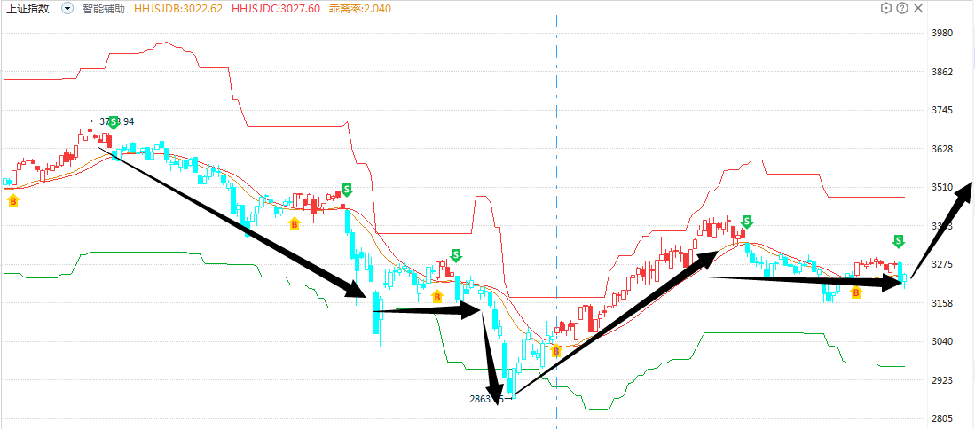
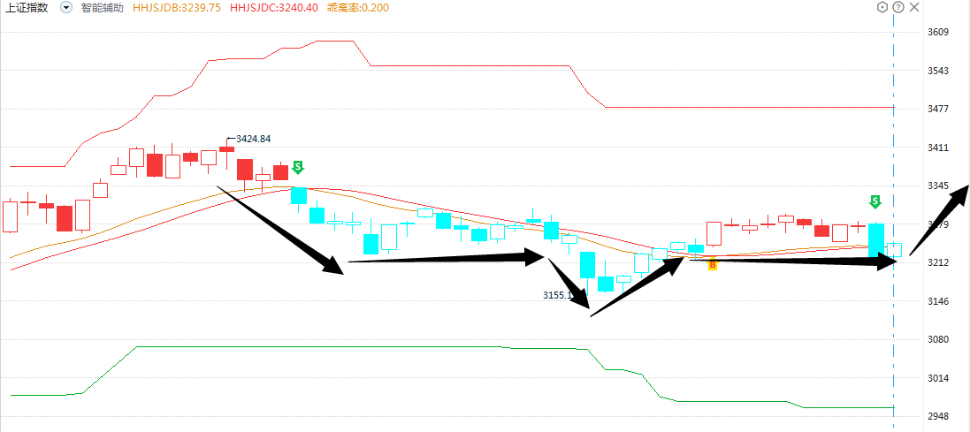
变盘末期，向上概率大
收敛三角形，下方趋势支撑，辅助线支撑，三角形空间40点左右
双重头肩底趋势依然存在，短期头肩底右肩未破位，8月底后，选择方向

Slide 7
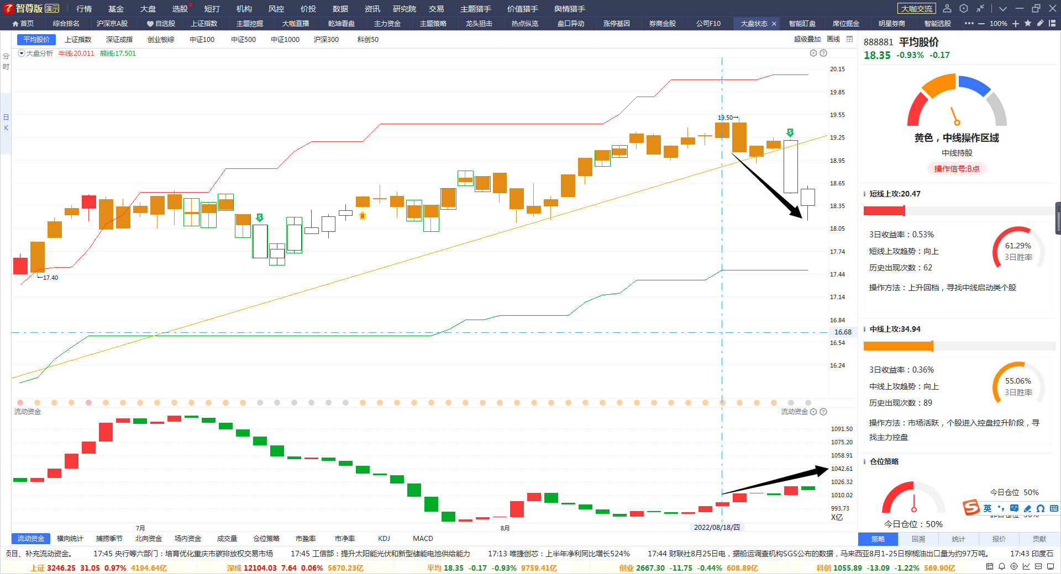
资金背离下的高低切换
所有指数，短期资金背离，背离有反弹需求，反弹突破收敛三角，趋势开展
中短线向下，高低位换，存在错杀，以及新一轮的概念延续。

Slide 8
第二章
以史为鉴主题复盘

Slide 9
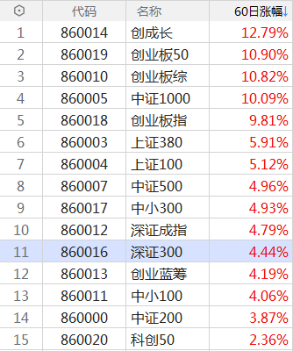
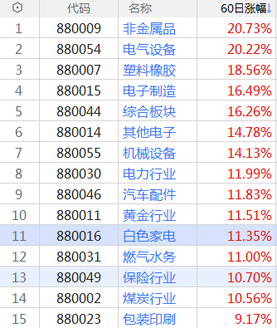
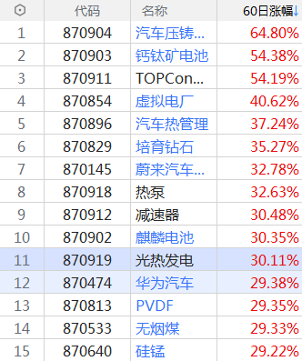
机会延续，主题致胜
4月大跌之后至今，中小创高弹性指数，完整跑赢市场整体
题材方向，在均量下，具备花小钱，赚大钱的赚钱效应
如果市场有机会，中小创跑赢整体，汽车产业链反复活跃

Slide 10
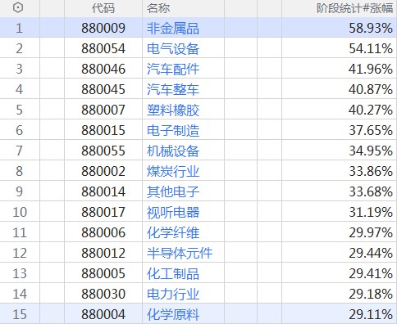
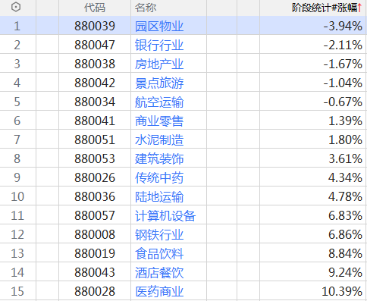
A股投资的本质是业绩预期
投资的本质是寻找业绩超预期的方向
经济环境下，哪个行业能赚钱，就炒作哪个行业
上有原材料，中游新能源制造，经济不改善，炒作不变化

Slide 11
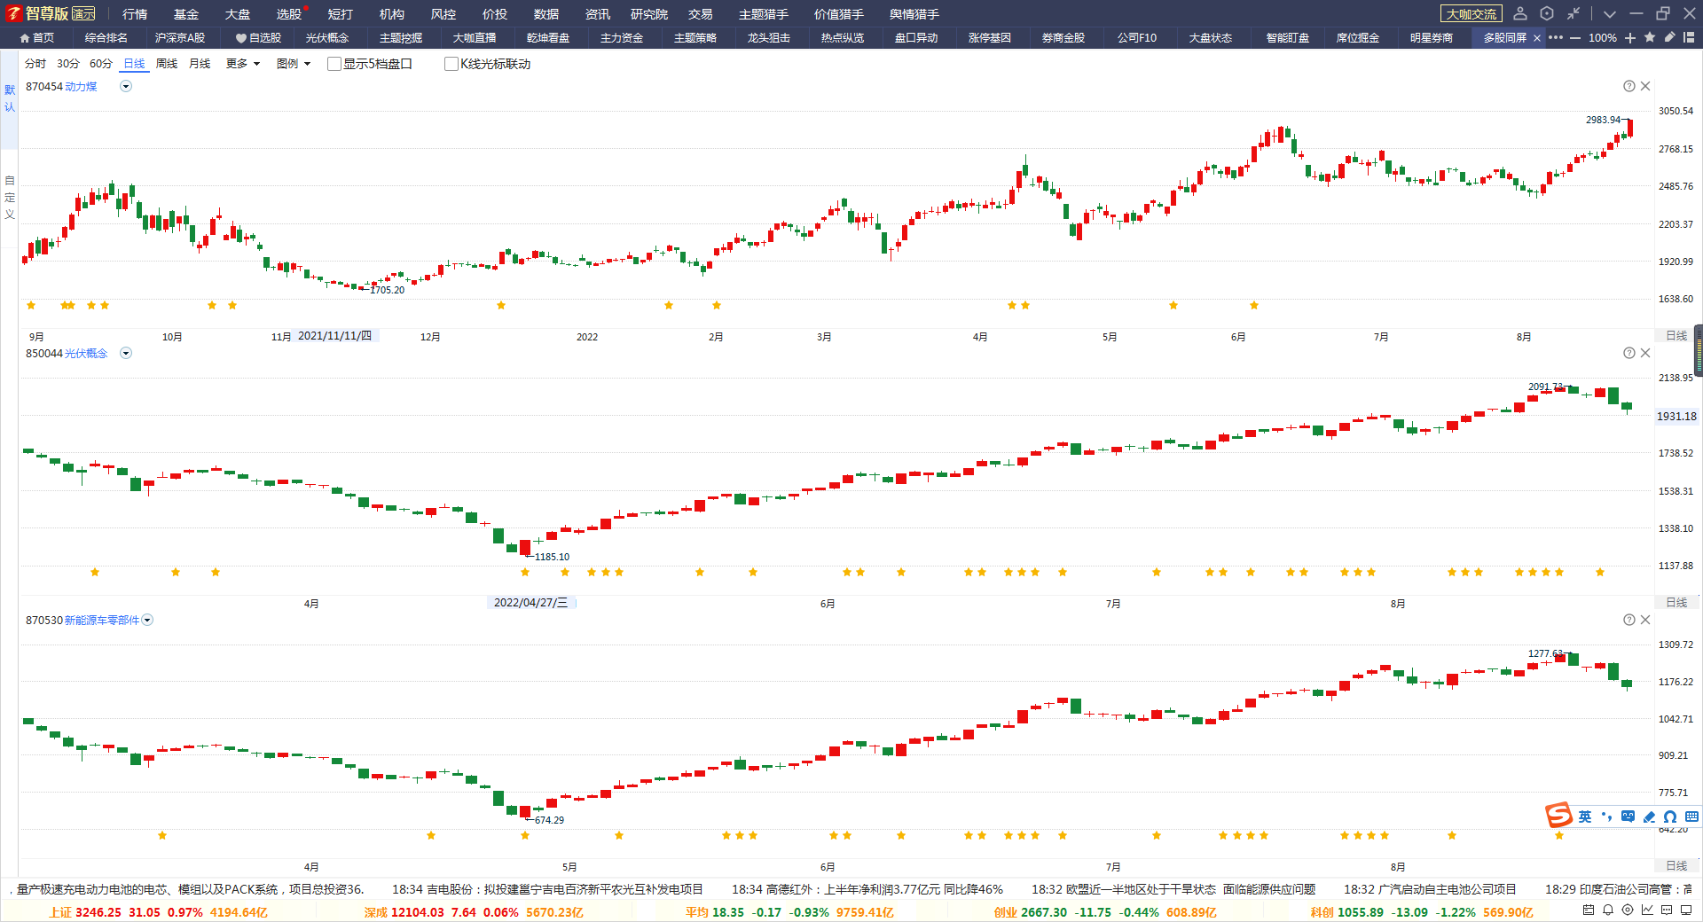
能源交替引发的行情震荡
欧洲能源危机引发A股传统能源新一轮行情
新能源顺势调整，国内能源布局总体合理，经济需要新能源带动，利好维护

Slide 12
第三章
极端天气下的机会

Slide 13
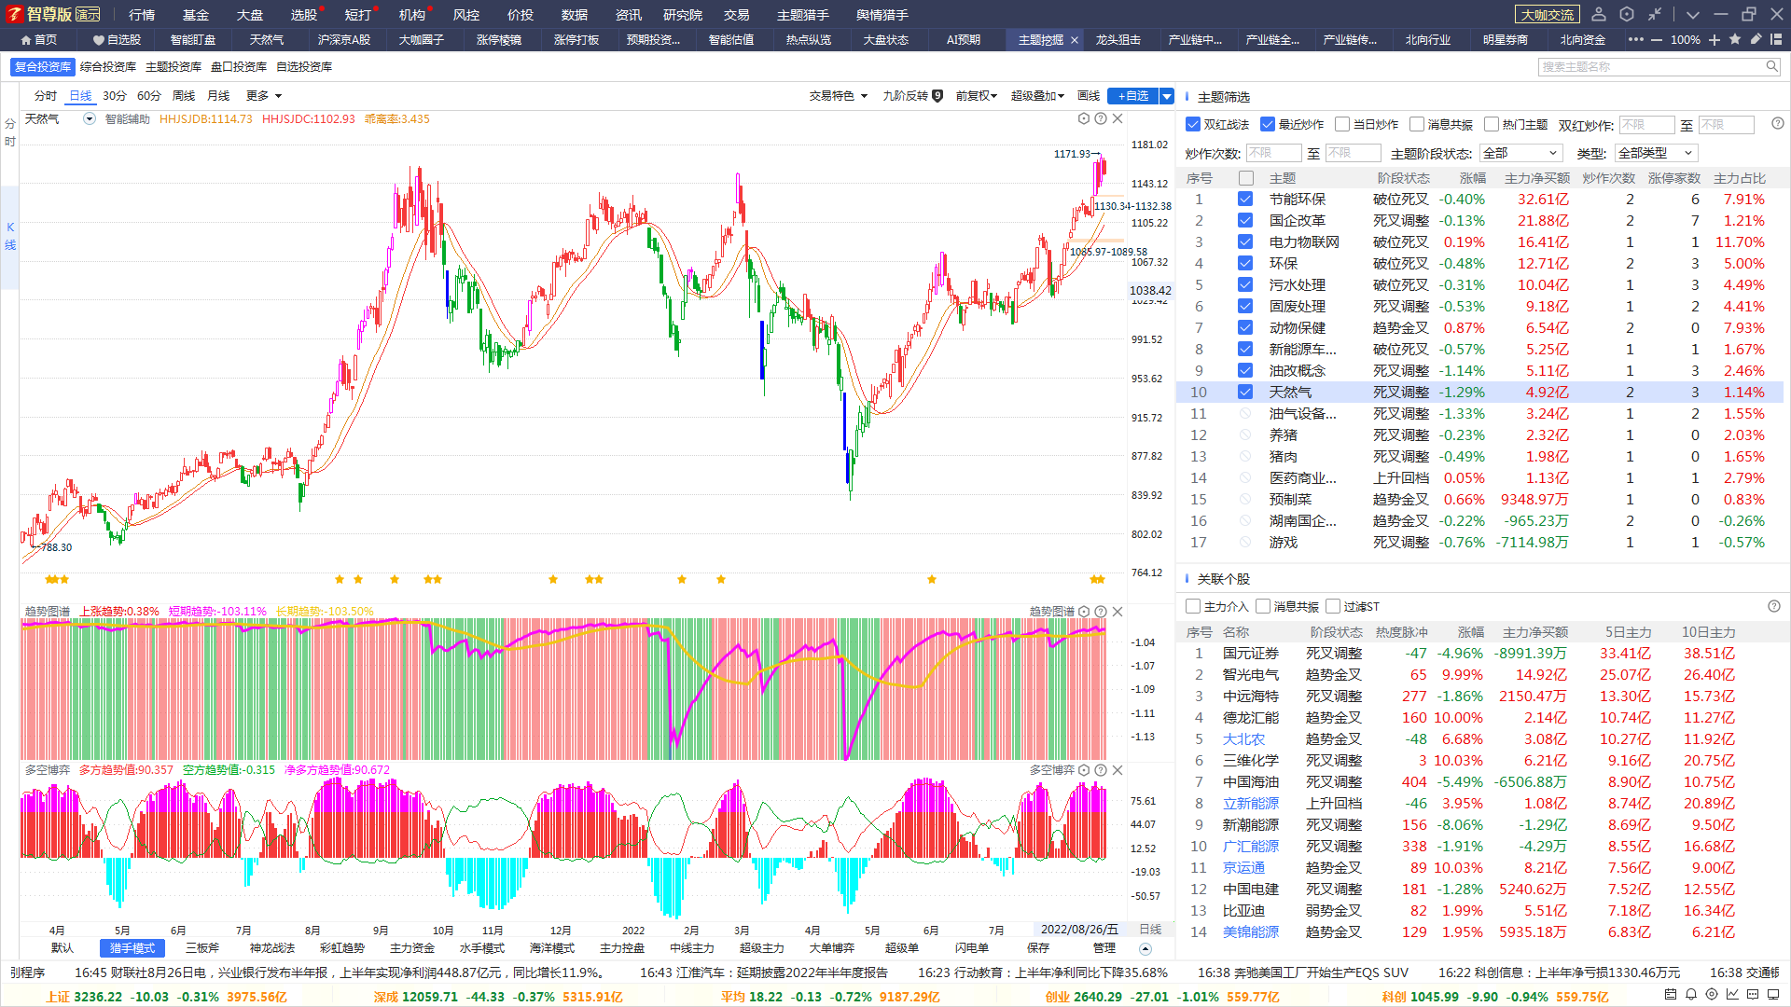
极端天气引发的能源危机
俄乌局势导致天然气价格攀升，欧洲最缺气的冬天
双红区域+最近炒作+历史新高

Slide 14
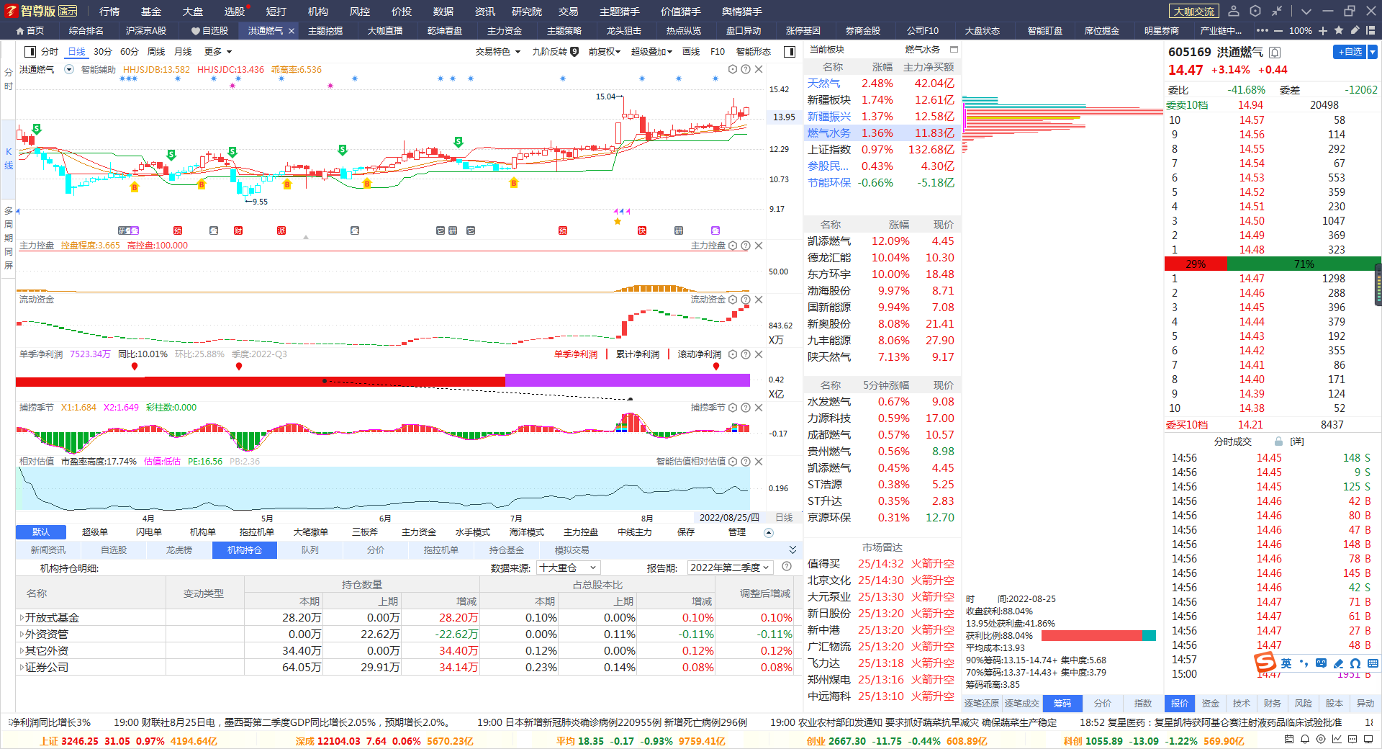
极端天气引发的能源危机
俄乌局势导致天然气价格攀升，欧洲最缺气的冬天
小盘+低价+机构建仓+业绩持续+次新股

Slide 15
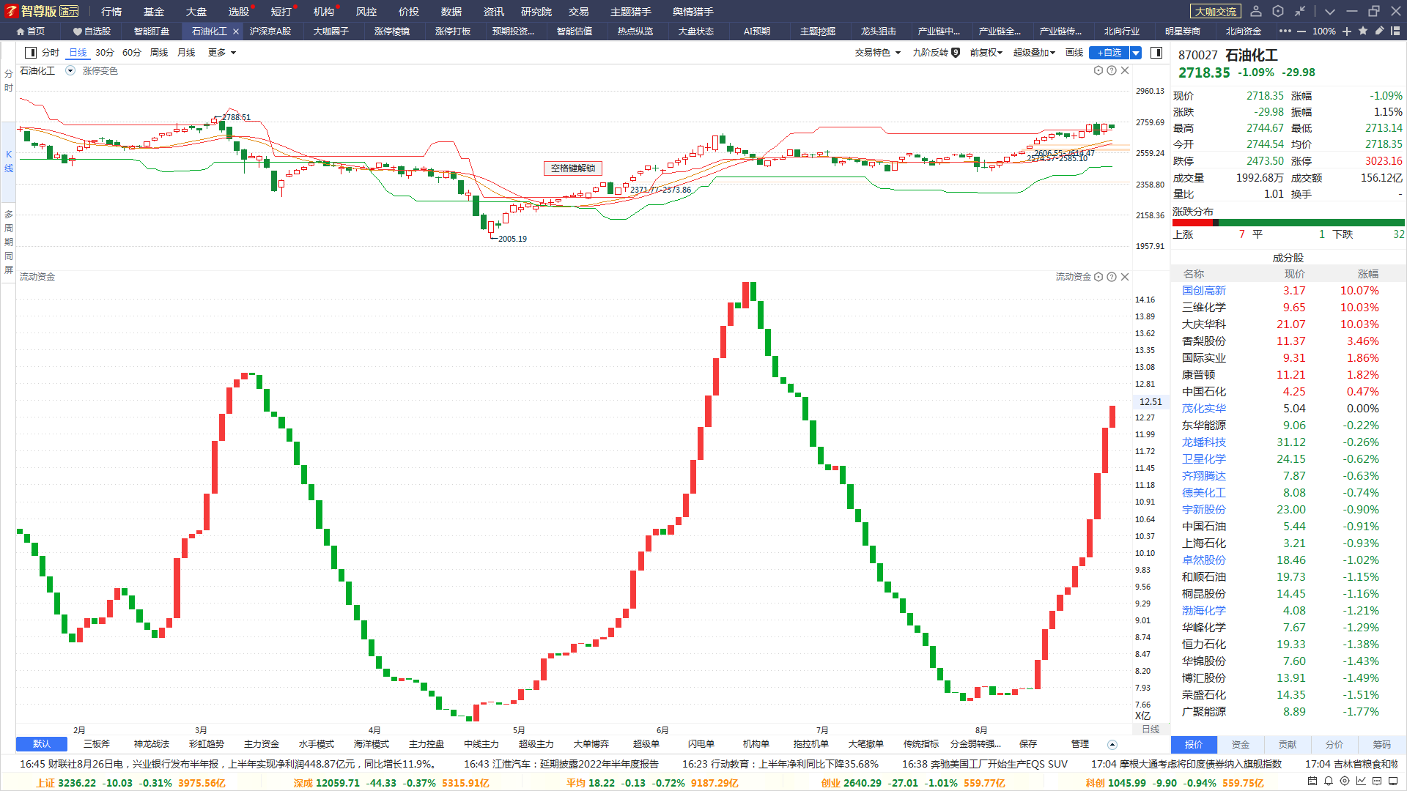
极端天气引发的能源危机
俄乌局势导致石油石化业绩大增，调整后空间明显
熊线上移+牛线上方+资金流入背离

Slide 16
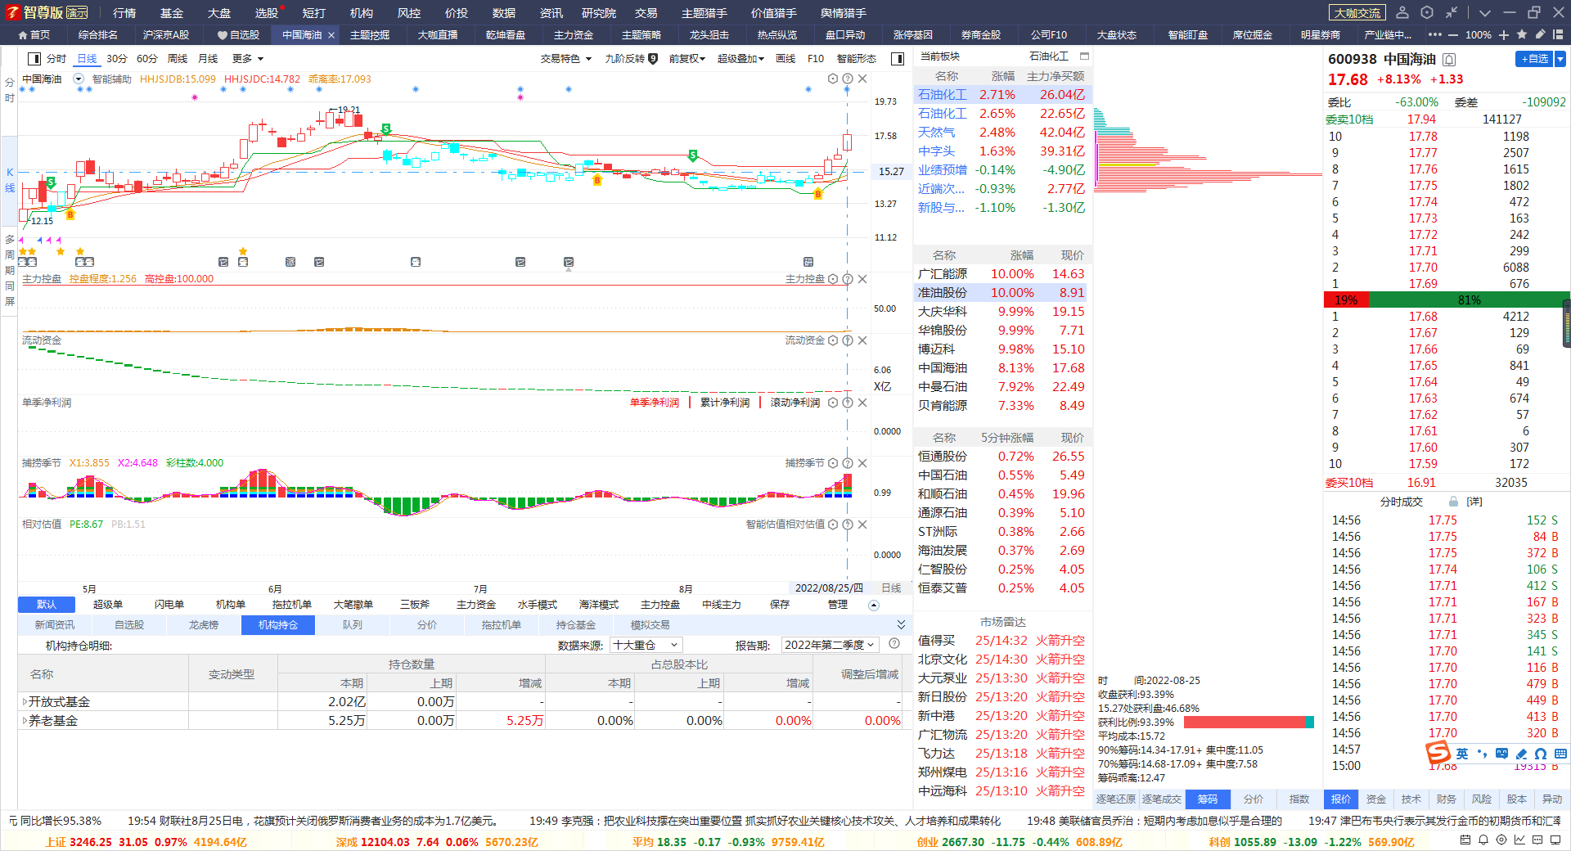
能源危机带来的投资机会
俄乌局势导致石油石化业绩大增，调整后空间明显
流通盘小+低价+次新股

Slide 17
第四章
下半年其他主题机会

Slide 18
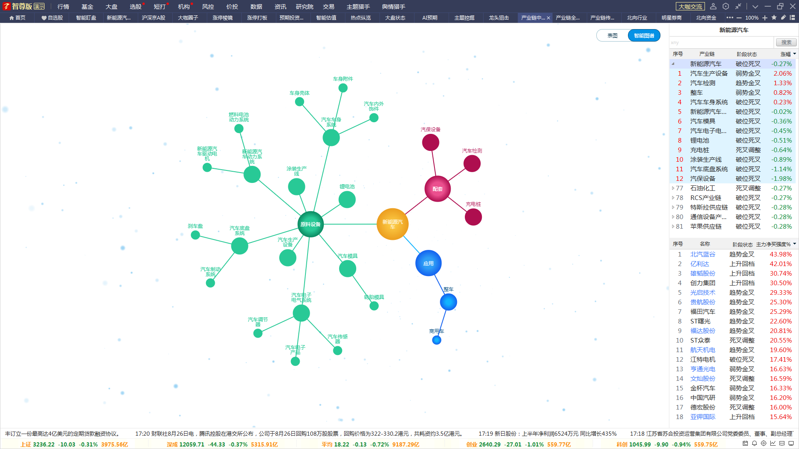
新能源车产业链反复活跃
新能源车政策加速布局，相关产业链反复活跃
汽车生产设备，汽车轻量化，汽车车身迎来资金关注期

Slide 19
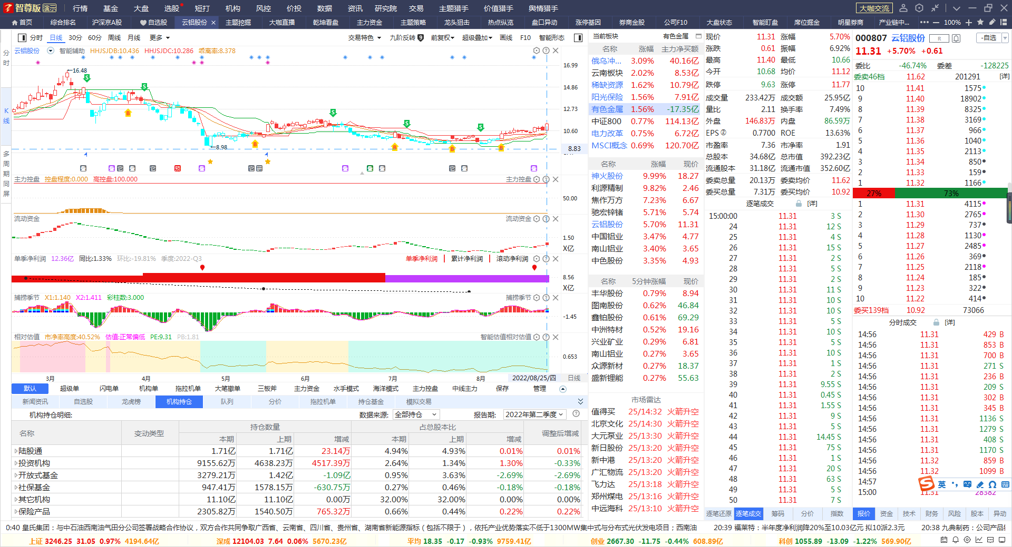
汽车零部件-轻量化车身
汽车一体化铸造车身铝材
机构加仓+牛熊上方+业绩增长+资金流入

Slide 20
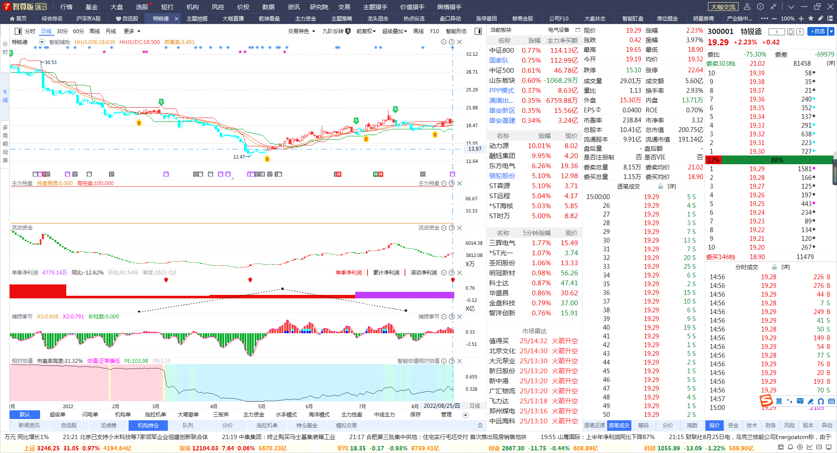
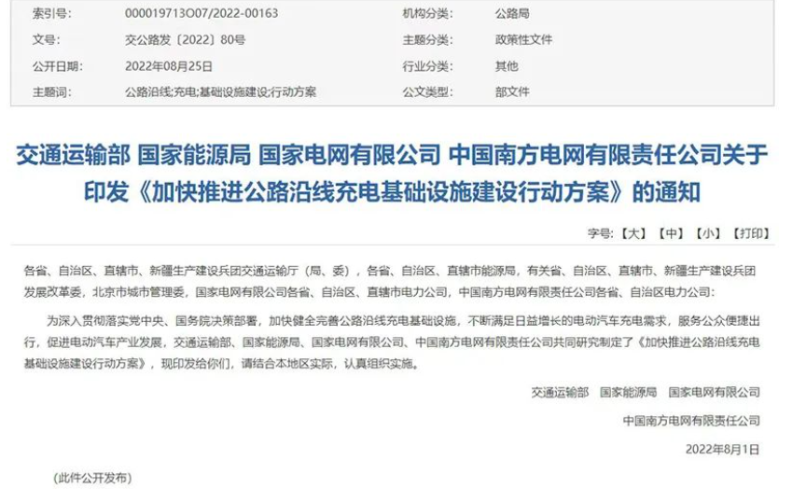
汽车产业链-充电桩
特斯拉快充充电桩，特斯拉销量增长，公路充电设施加快推进
私募加仓+筹码集中

Slide 21
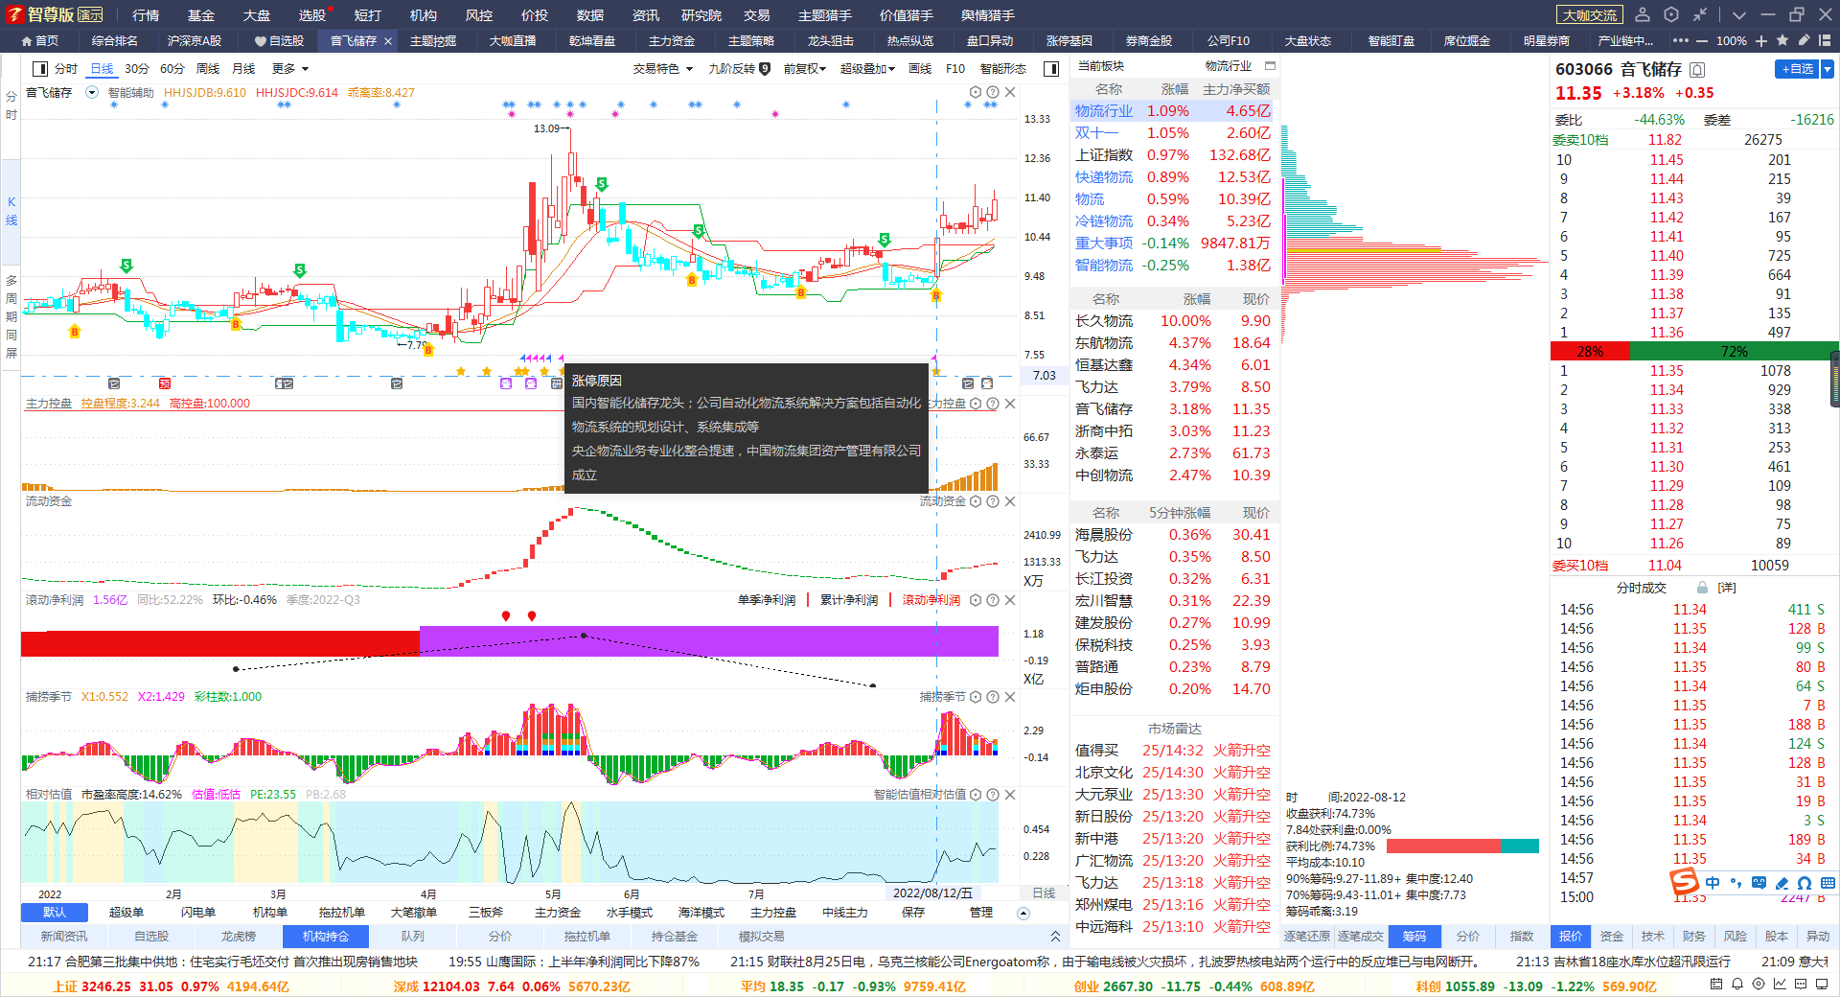
全国统一大市场-汽车零部件存储龙头
智能化储存龙头：新能源，新能源汽车零部件等专业储存方案解决
低价+小盘+控盘+业绩增加

